Slide 1
18. YÜZYIL DÜŞÜNCE DEVRİMİ
Aydınlanma Felsefesi ve Çağı
Aklın egemenliği, bireysel özgürlükler ve modern dünyanın entelektüel temelleri

Slide 2

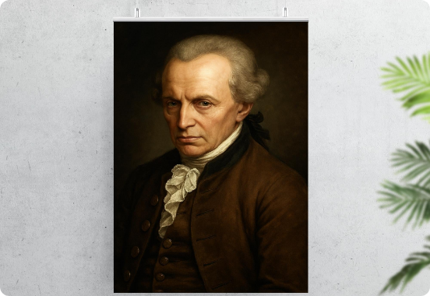
TANIM VE KAVRAM
Aydınlanma Nedir?
"Sapere Aude!"
Immanuel Kant’a göre Aydınlanma; insanın kendi suçu ile düşmüş olduğu ergin olmama durumundan kurtulmasıdır.
Aklın Özerkliği
Geleneksel dogmaların yerine bağımsız akıl yürütme ilkesi.

Slide 3
TARİHSEL ARKA PLAN
Aydınlanmayı Hazırlayan Düşünsel Dönemeçler
15. - 16. YÜZYIL
16. YÜZYIL
17. YÜZYIL
17.-18. YÜZYIL
Rönesans
Reform
Akılcılık
Bilimsel Devrim
İnsan odaklı hümanist dünya görüşünün doğuşu.
Dinsel otoritenin ve dogmaların sorgulanması.
Descartes ile metodolojik şüphe ve metod.
Newton fiziği ve evrensel doğa yasaları.

Slide 4

FELSEFİ SÜTUNLAR
Aydınlanmanın Temel İlkeleri
Rasyonalizm
Deneycilik
Sekülerleşme
İlerleme İnancı
Gerçeğe ulaşmada birincil rehber olarak akıl.
Gözlem ve deneyle doğrulanan somut bilgi.
Toplumsal ve hukuki yapıda dinden bağımsızlaşma.
Bilim ve eğitimle insanlığın sürekli gelişimi.

Slide 5
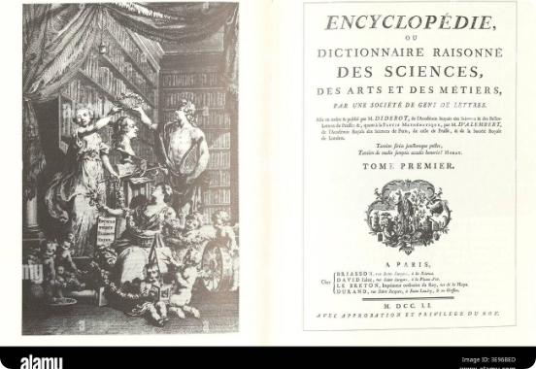
BİLGİNİN ANIT ESERİ
Fransız Aydınlanması ve Ansiklopedi
Denis Diderot & d'Alembert
İnsanlık bilgisini tek bir çatı altında toplama ve halka yayma projesi.
Voltaire & Hoşgörü
Dinsel taassuba karşı düşünce ve ifade özgürlüğünün savunulması.

Slide 6
AMPRİZM VE İKTİSAT
İngiliz ve İskoç Düşünürleri
John Locke
David Hume
Adam Smith
Doğal Haklar Kuramı
Eleştirel Kuşkuculuk
Politik İktisat
Zihni "tabula rasa" (boş levha) kabul eder. Yaşam, özgürlük ve mülkiyet haklarını savunur.
Bilginin kaynağını duyusal deneyime dayandırır. Neden-sonuç ilişkisini sorgular.
"Görünmez el" kavramı ile serbest piyasa ve bireysel girişimcilik ilkesi.

Slide 7
DEVLET VE TOPLUM
Siyaset Felsefesi ve Anayasacılık
3
Montesquieu — Güçler Ayrılığı
Yasama, yürütme ve yargının birbirinden bağımsızlaştırılması.
Temel Erk Ayrılığı
Montesquieu’nun "Kanunların Ruhu" eserinde kavramsallaştırdığı gücün dengelenmesi modeli.
Jean-Jacques Rousseau — Toplum Sözleşmesi
Halk egemenliği ve genel iradeye dayalı meşru yönetim.

Slide 8
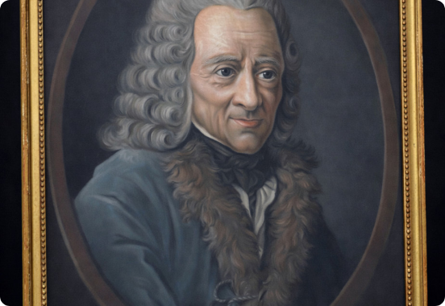
KÜLTÜREL YAYILMA
Salonlar, Kamuoyu ve Okuma Kültürü
Kamusal Alanın Doğuşu
Kahvehaneler, edebiyat salonları ve akademiler tartışma merkezleri haline geldi.
Basın ve Yayın Patlaması
Gazete, broşür ve kitap basımıyla fikirlerin geniş kitlelere ulaşması sağlandı.

Slide 9
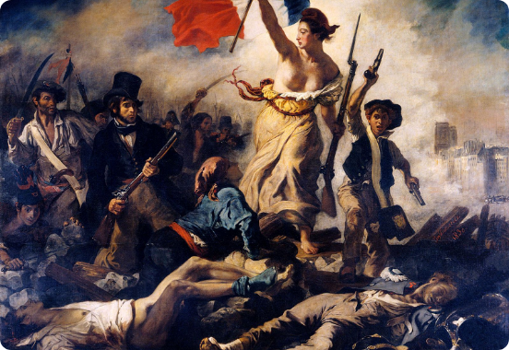
DÖNÜŞTÜRÜCÜ GÜÇ
Modern Dünyaya Bırakılan Miras
Siyasi Devrimler
Amerikan (1776) ve Fransız (1789) Devrimleri’ne zemin hazırladı.
İnsan Hakları Beyannamesi
Evrensel insan hakları ve yurttaşlık kavramının kurumsallaşması.
Demokratik Anayasacılık
Hukukun üstünlüğü ve laik devlet düzeni anlayışı.

Slide 10
SONUÇ VE TARTIŞMA
Teşekkür Ederim
"Aydınlanma, insanın kendi suçu ile düşmüş olduğu ergin olmama durumundan kurtulmasıdır."
Sorularınız ve katkılarınız için süremiz mevcuttur.

Slide 11




Image Sources
https://novelteesgifts.com/cdn/shop/files/immanuel-kant-portrait-poster-7.jpg?v=1752747642
Source: novelteesgifts.com
https://c8.alamy.com/comp/3E96BED/encyclopdie-ou-dictionnaire-raisonn-des-sciences-des-arts-et-des-mtiers-1751-was-a-french-enlightenment-encyclopedia-edited-by-denis-diderot-and-jean-le-rond-dalembert-the-historical-photographic-print-reproduces-the-1751-frontispiece-and-title-page-showing-typographical-design-and-emblematic-illustrations-3E96BED.jpg
Source: www.alanyasutesisatcisi.com
https://www.proantic.com/galerie/lebucherdesvanites/img/1691819-main-696f9d851815a.jpg
Source: www.proantic.com
https://cdn.britannica.com/34/114834-050-F5310205/Liberty-Leading-the-People-oil-canvas-Eugene-1830.jpg
Source: www.britannica.com

